Slide 1
Spring Boot

Slide 2
Spring Boot
과정소개 취업의 절대 강자! 스프링 부트 프레임워크 처음 사용자를 위한 입문에서 데이터베이스 연동까지. 스프링 부트 프레임워크 처음 입문자의 눈높이에 맞춰 어려운 용어들에 대한 알기 쉬운 설명과 개념이해 목표. 반드시 알아야할 기본적인 사용법과 데이터베이스 연동에 필요한 기반 공부를 확실히 학습.
자바쪽 취업을 위한 필수적인 경쟁 도구! .. 스프링 부트 프레임워크 대한민국에서 자바쪽으로의 취업 시 스프링 및 스프링 부트 프레임워크에 대한 사용은 이제 필수. 그러나 스프링 부트 프레임워크는 거대한 산과 같기에 많은 것을 단시간에 공부할 수는 없다. 따라서, 본 과정에서는 크게 Part1, Part2 과정을 통해서 스프링 부트 프레임워크 입문자가 반드시 알아야 할 필수적인 프레임워크 사용법과 CRUD 데이터베이스 연동 웹애플리케이션을 만드는 것을 목표로 한다.

Slide 3
Spring Boot
프레임워크는 너무 복잡하고 어려워요? 자동차 처럼 생각하라. 2만여개의 부품이 조립된 자동차도 우리는 매일 같이 운전하고 사용한다.
사용되는 용어들이 너무 복잡하고 무슨 말인지? 뭘 의미하는지 하나도 모르겠어요? 먼저 용어에 대해서 이해하라. 우리 일상 생활에서 보고 사용하는 것들로 거의 대부분 설명이 된다.
기존에 PHP 등으로 웹 개발 경험이 있는데도 프레임워크는 책 펼쳐보는 순간 바로 덮게 되네요? 동작 구현 방식이 완전 다르다. 과감하게 옛것을 버리고 새로움에 적응하라.
템플릿 엔진이나 DB Mapping 등 배워야할게 너무 많아요? 역시 새로움에 적응하라.

Slide 4
Spring Boot
선수학습 스프링 부트 프레임워크 학습을 위한 사전에 먼저 공부해야 하는 과목들에 대해서 간략히 살펴봅니다. 각 과목을 깊이있게 까지는 아니더라도 기본은 알고 있는게 좋음. Java → 기초문법, 후반부의 OOP 관련 인터페이스, 추상 클래스, 다형성 Collection 프레임워크 기본 JSP/Servlet → 공부해봤다면 좋으나 꼭 필수는 아님. Database → 학습에 필요한 것 정도. (이 과목은 DB 과목이 아니므로)

Slide 5
Spring Boot
각 파트와 섹션소개 전체 과정의 파트는 크게 Part1, Part2 두 개의 파트로 구성. 각 파트는 세부 섹션으로 구성. Part1 Section1, Section2, Section3 → 프레임워크 필수 개념 및 기본 사용법 Section4, Section5 → DB 연동 관련 용어 이해 및 개념 탑재 Part2 위 과정에서 이어지는 심화 과정.

Slide 7
Spring Boot

Slide 8
Spring Boot
스프링부트 학습을 위한 필요한 프로그램 이번 강의는 스프링부트 학습을 하기 위한 필요한 프로그램들이 무엇인지 살펴본다. → Java JDK → 이클립스??? → STS ( Spring Tool Suite 4 )

Slide 9
Spring Boot
STS가 뭔가요? 스프링부트 전용 개발 툴 꼭 이것만 사용해야 하는 것은 아니나 처음 스프링부트 개발을 접할 때는 권장을 하는 편이다. 그러나 IntelliJ와 같은 좋은 툴도 있다. 스프링 프레임워크를 이용하여 개발시에는 여러가지 복잡한 설정으로 초보자의 진입장벽이 높게 느껴졌다. 스프링부트 전용 개발 툴을 사용하면 설치도 쉽고, 이후 설정도 매우 간소화되고 편리하다. 특히, 의존성 관리가 매우 편리하고 거의 설정을 하는게 없을 정도이다. 기존 스프링 프레임워크의 복잡한 설정을 경험해본적이 있다면 스프링부트는 신세계를 보는 느낌이다. 톰캣과 같은 서버도 다 내장되어 있으므로 따로 설치할 필요가 없다.

Slide 10
Spring Boot
STS 다운로드 및 설치 이클립스에서는 따로 스프링부트 플러그인을 지원하지 않으므로 아래에서 STS를 다운 설치한다. 각 OS별로 다운받을 수 있으므로 자신의 OS 환경에 맞는 STS를 다운한다. https://spring.io/tools
다운한 압축파일이 zip이 아니라 jar 파일이네??? 초보자 입장에서는 특히 jar 파일 자체를 처음 보고 처음 다운해본 유저 입장에서는 무척 당황스럽다. 우선 이게 압축파일인지도 모르겠고 결정적인건 어떻게 해제하는지도 모를 수 있다. 충분히 그럴 수 있다. 동영상강의를 보면서 그대로 따라하면 쉬우니깐 동영상을 참고한다.

Slide 11
Spring Boot
STS 실행 압축을 해제한 폴더안에서 SpringToolSuite4.exe 파일을 더블클릭하여 실행한다.
드문데 실행과정에서 에러가 나는 경우가 있을 수 있다. 그런 경우는 SpringToolSuite4.ini 파일의 수정이 필요할 수도 있다. Ini 파일에서 자바 경로와 버전, Xms 등을 수정해보고 다시 해봐야 할 수도 있다.

Slide 12
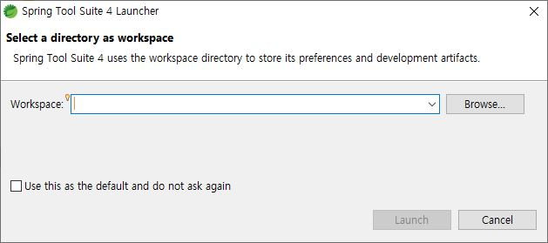
Workspace 설정 후 Launch 버튼 클릭
앞으로 작업하게 될 작업공간으로써 STS가 본인 계정 하위에 디폴트로 위치를 잡아서 놓는다고 보면 된다. 당연히 변경도 가능하므로 원하는 위치의 디렉토리를 잡아서 사용하면 된다.

Slide 13
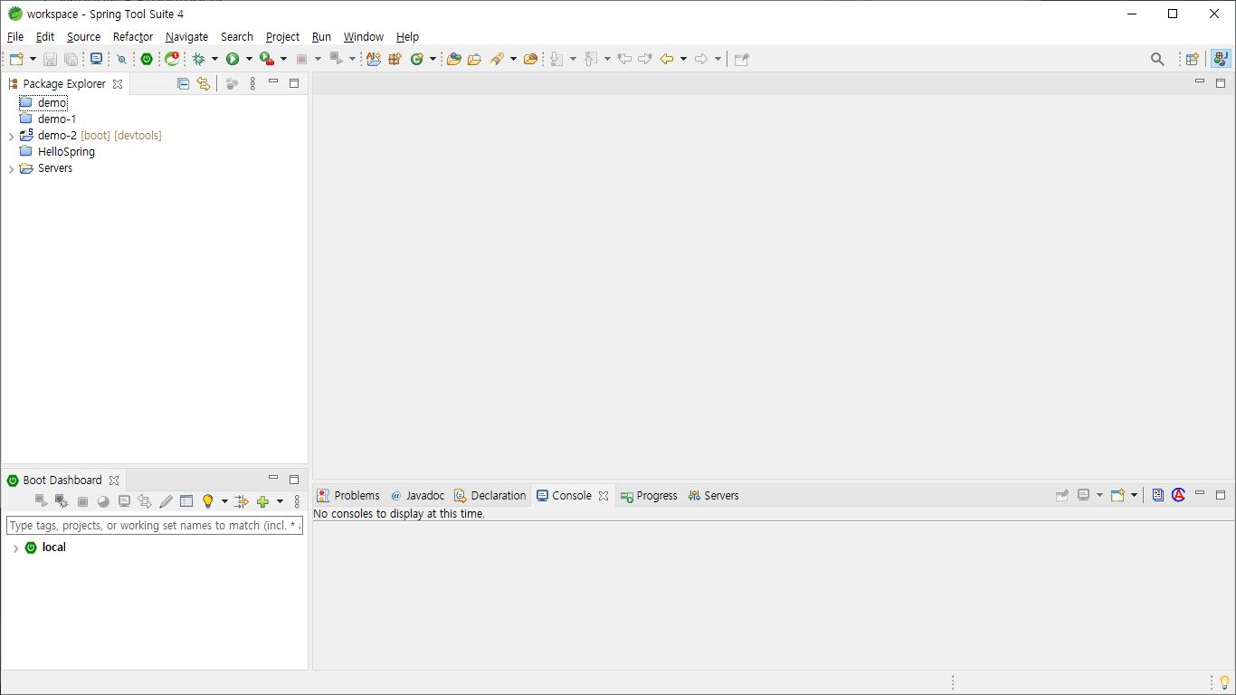
STS 실행화면

Slide 14
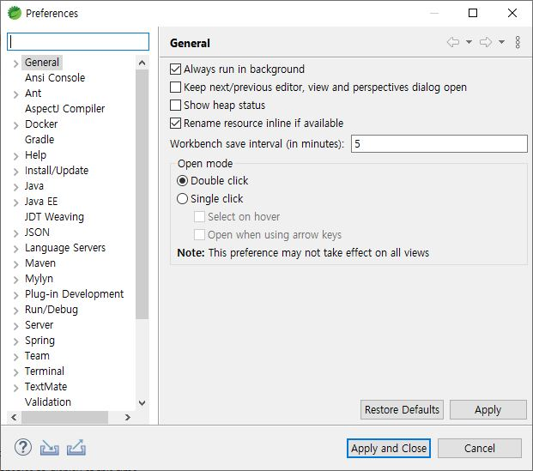
STS 기본설정 - Show heap status ( window > preferences )
말 그대로 heap 상태를 STS 하단바에 보여준다.
STS가 무겁게 느껴질 때 하단의 이 상태바를 확인하여 우측의 휴지통 아이콘을 클릭해 메모리를 정리해줄 수 있다. SpringToolSuite4.ini 파일의 수정을 통하여 메모리가 작다고 느껴지면 수정할 수도 있다.

Slide 15
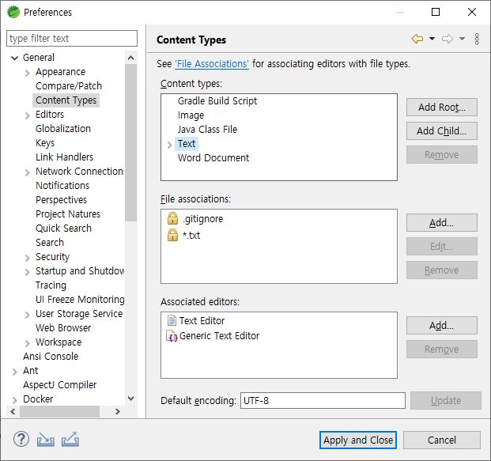
STS 기본설정 – UTF-8 변경 ( window > preferences )
보통의 경우 UTF-8로 설정되어 있다. 그러나 설정이 필요한 부분을 클릭하여 전체적으로 UTF-8 설정으로 안되어 있는 것들은 바꿔준다.
설정이 필요한 부분들은 동영상을 참고한다.
아무튼 이곳에서 설정을 바꿔준다는 것을 기억.

Slide 16
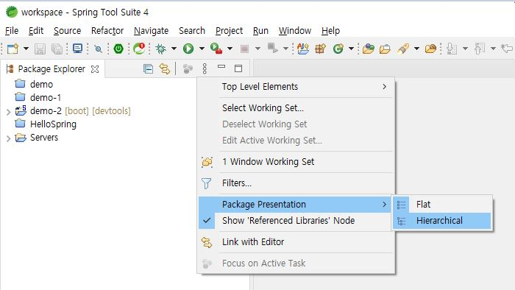
STS 기본설정 – 패키지 프리젠테이션 변경
초보자는 이게 무슨 역할을 하는지 모를 수 있다.
패키지를 보는 형식을 변경하는 것인데,
기본은 flat 형식으로 보여진다.
패키지 폴더가 아래로 쭈욱 나열된 형태이다.
그러나 패키지 폴더가 많아지면 불편할 수 있다.
그럴 때 계층형 구조로 보고자 할 때 사용한다.
Hierarchical은 계층형이라는 뜻.
가끔씩 친구는 패키지 폴더 만들면 계층형으로 나타나던데 내건 안되요? 라는 것은 이 부분의 설정이 Hierarchical로 설정 안되어 있어서이다.
말로만 들어서는 이해가 잘 안될 수 있다.
동영상을 참고하자.

Slide 17
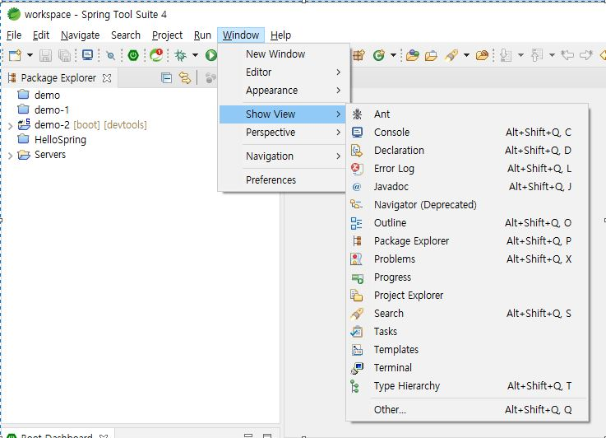
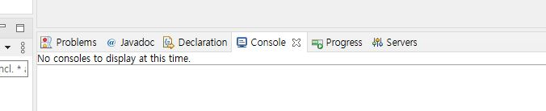
STS 기본설정 – 우측 하단 탭 변경 (Window > Show View > Other )
우측 하단의 탭바를 변경할 수 있다.
없는 항목을 추가할 수도 있고 삭제할 수도 있다.
예를들어, Console 창을 없애도 다시 여기서 Console 창을 선택해서 보이게 할 수 있다.
맨 밑에 Other를 선택해서 없는 항목을 초이스하여 추가할 수도 있다.

Slide 18
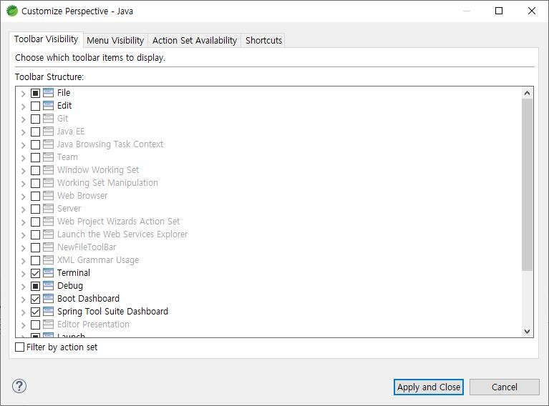
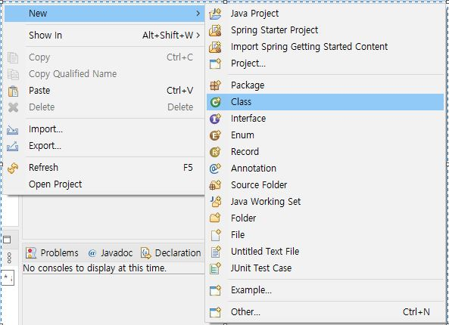
STS 기본설정 – Perspective 변경 ( Window > Perspective > Customize Perspective )
STS 좌측 비어있는 부분에서 마우스 우측 버튼 클릭하여 New 클릭하면 나오는 메뉴들의 구성.
필요한 것을 추가시킬 수 있다.
예를들어, HTML, CSS 파일 등을 추가할 수 있다.

